Slide 1

Puppet para iniciantes
Igor Oliveira

Slide 2
Apresentação
Nome
Cargo
Conte um pouco da sua experiência
Já conhece o Puppet? Já usou? Conte um pouco
Já usou alguma outra ferramenta de IaC?
O que você espera aprender aqui?

Slide 3

Sobre mim
Igor Bezerra de Oliveira
22 anos
Técnico em Informática (IFRN)
Graduando em Análise e Desenvolvimento de Sistemas (UnP)
Entusiasta DevOps
3+ anos trabalhando com desenvolvimento de software
Alguns meses como Consultor DevOps na Instruct
Profissional certificado Puppet 2018-2019 (PCP-1605434144)

Slide 4
Antes de começarmos...
Já tem as máquinas virtuais que usaremos nas práticas?
http://bit.ly/puppet_vm
10.21.64.149

Slide 5
Mas afinal, o que é Puppet?
Ferramenta open-source para automação e gerenciamento de configuração de servidores de uma infraestrutura
Linguagem declarativa
Arquitetura master/agent ou agentless
Possibilidade do uso de módulos e plugins

Slide 6
História do Puppet
Luke Kanies
2005
Grupo de pessoas com os mesmos problemas
Desenvolvido para ajudar desenvolvedores e a comunidade SysAdmin na construção e compartilhamento de ferramentas a fim de evitar duplicação de esforços na solução de problemas repetidos

Slide 7
Características do Puppet
Idempotência - Capacidade de uma operação ocorrer “n” vezes sem que seu resultado seja alterado
Gerência de estados - o Puppet somente irá aplicar as configurações se o estado atual do node estiver diferente do estado desejado
Cross-platform - o Puppet’s Resource Abstraction Layer (RAL) permite que nos concentremos somente nas configurações

Slide 8
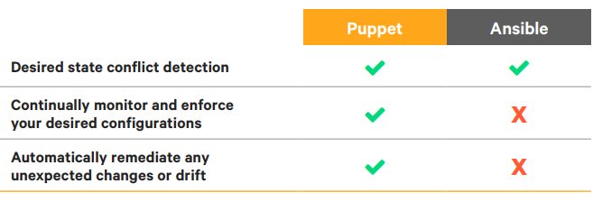
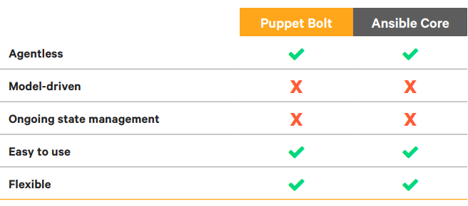
Puppet vs. Ansible

Slide 9


Casos de Sucesso

Slide 10
Desafio:
Gerenciar uma infraestrutura complexa e crescente na nuvem, com uma pequena equipe de TI.
Solução:
Puppet para possibilitar que a equipe gerenciasse infra como código, passasse a aproveitar práticas DevOps, e monitorar e gerenciar a cloud privada com eficiência.
Resultados:
A Smartbit pode prover serviços sem interrupção para a maioria das escolas Belgas, e escalar o Smartschool eficientemente na medida que for utilizado por mais escolas.

Slide 11
Desafio:
A empresa não conseguia entregar o software rápido o suficiente para acompanhar seu crescimento.
Solução:
Puppet para automar desde gerência e configuração da infra, até o deploy das aplicações.
Resultados:
Deploys até 1,200 vezes mais frequentes
Equipe de TI consegue gerenciar 500 servidores (antes do Puppet eram 30)
Não há mais a necessidade de uma janela de manutenção

Slide 12
Bolt
Ferramenta para executar Tasks
Utilizado para tarefas pontuais, como fazer o troubleshooting de um sistema, deploy de uma aplicação, ou reinicialização de um serviço
Bolt se conecta nos nodes através de SSH ou WinRM, dispensando a instalação de agente no node

Slide 13
Bolt – Funcionalidades
Command
Script
Task: Ações simples e pontuais para executar em um ou mais nodes da sua infraestrutura
Plan: Conjunto de tasks que podem ser combinadas com outra lógica

Slide 14
Bolt – Comandos iniciais
--nodes – Flag para informar uma lista de nodes, separados por vírgula
--user e --password – Flags para indicar as credenciais, caso necessário
bolt command run <command> --nodes <node_name>, <node_name>
bolt script run </path/to/script> --nodes <node_name>, <node_name>
bolt file upload </path/source/file> </path/dest/file> --nodes <node_name>, <node_name>

Slide 15
Bolt - Tasks
Podem ser escritas em qualquer linguagem, desde que o node seja capaz de executar
Tasks são incluídas em módulos, sendo assim, podem ser reutilizadas e compartilhadas facilmente
puppet task show – Lista as tasks disponíveis
puppet task show <task_name> – Mostra detalhes da task selecionada
puppet task run <task_name> <parameters> --nodes <node_name>, <node_name>

Slide 16
Bolt – Exercício
Instalar o Bolt em uma VM - bit.ly/install_bolt
Adicionar as credenciais SSH no node que vai ser utilizado
Executar alguns comandos remotamente (serviços, echo em variáveis de ambiente, por exemplo)
Utilizando a task package::linux, instale o pacote apache/httpd
Utilizando a task service::linux, inicie o serviço, entre no node e confira o status

Slide 17
Puppet Master/Agent
O Puppet pode ser usado na arquitetura Master/Agent
O ciclo de operação nesses casos é o seguinte:
  Os nodes periodicamente se conectam ao master
  O node solicita sua configuração, que é compilada (chamada de catálogo) e enviada pelo Master
  O agente aplica o catálogo no node
  O resultado é enviado ao Master, indepentende de ter alterações ou não

Slide 18
Facter
Ferramenta que roda no lado do agente e fornece ao Puppet Master informações do sistema do node
Fornece um hash que pode ser usado no código
O Puppet permite que o usário escreva novos fatos, que seram copiados para os nodes
Cada vez que o agente executa, o Master recebe os fatos atualizados

Slide 19
Puppet Master CA
O agente e o master Puppet se comunicam por HTTPS
O Puppet possui uma CA (Certificate Authority) própria, responsável por gerar, assinar, revogar e remover os certificados de todos os agentes
Os agentes precisam de um certificado assinado para receber o catálogo
Quando o agente é executado pela primeira vez, um certificado é gerado
Também é possível que seja utilizada uma outra CA para cumprir esse papel

Slide 20
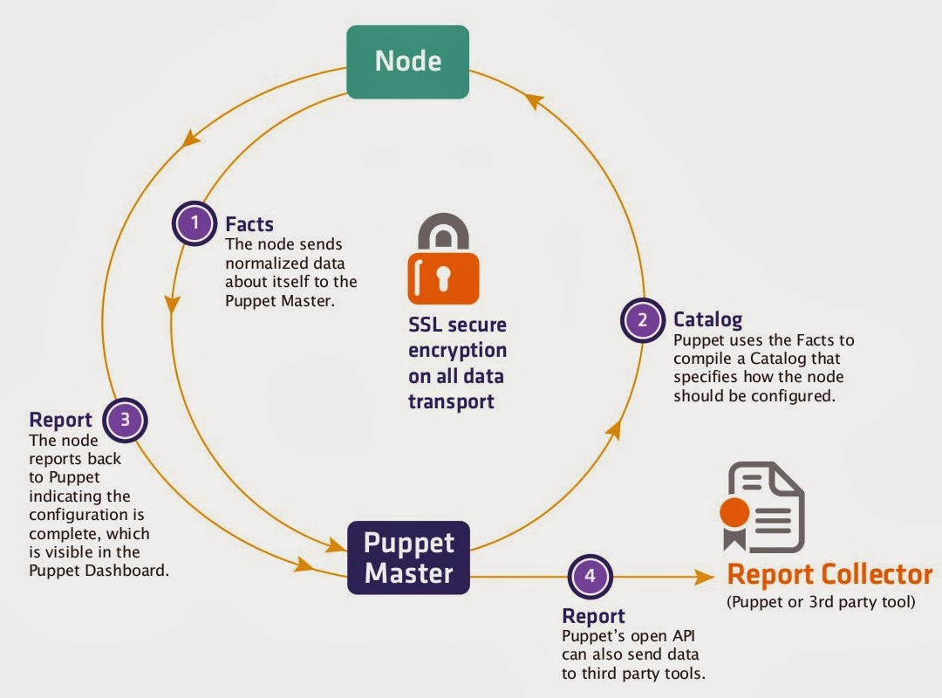
Ciclo de vida de execução do agente Puppet

Slide 21
Puppet Master/Agent - Arquiteturas
Master e Agentes
Master CA; 1+ Master Compilers; Balanceador e Agentes
Stand-Alone (só agentes)

Slide 22
Puppet Master/Agent - Stand-Alone
O Puppet também pode rodar na arquitetura stand-alone, onde cada node tem uma cópia completa das configurações e seria seu próprio “master”
Nessa arquitetura, cada node executa o puppet apply, normalmente como uma tarefa agendada ou job do cron
Mais útil para testes ou configurações pontuais que para produção

Slide 23
Exercício 1
Faça a instalação do Puppet Server na máquina Master – bit.ly/install_puppet
Utilizando a task puppet_agent do Bolt, instale o Puppet 5 na máquina node
Execute o comando “puppet agent -t” na máquina node
Assine o certificado do node no Puppet Master
Execute novamente o agente puppet para garantir que a comunicação está correta

Slide 24
Linguagem Puppet - Variáveis
Armazenam valores que podem ser utilizados posteriormente
São, na verdade, constantes; portando, não podem ser reatribuídas
Declaradas da seguinte forma: $var = value
Podem receber qualquer tipo de valor
Existe uma variável $facts que contém o hash de fatos de um node

Slide 25
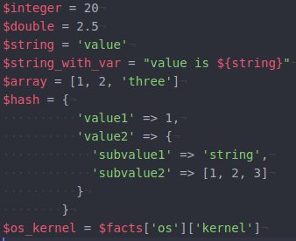
Linguagem Puppet - Variáveis

Slide 26
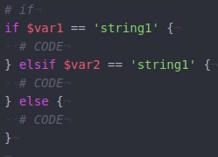
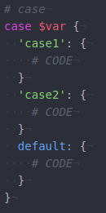
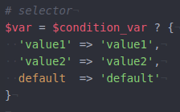

Linguagem Puppet – Estruturas de condição

Slide 27
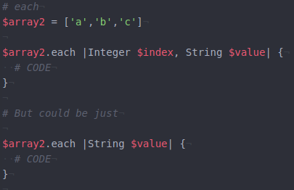

Linguagem Puppet – Iterações e Loops

Slide 28
Linguagem Puppet – Resource
É a unidade fundamental para modelar as configurações de um sistema
Cada resource descreve um aspecto do sistema
Cada Resource é associado a um Resource Type, que define a forma que tipo de configuração será gerenciado
O Resource Abstraction Layer (RAL) permite que um resource seja aplicado em diferentes SO’s

Slide 29
Linguagem Puppet – Resource Abstraction Layer
Garante a simplificação do uso do Puppet em diferentes SO’s
Cada Resource Type possui um Provider, que é o responsável por definir como um resource será gerenciado
O Puppet tem um grande conjunto de Types e Providers

Slide 30
Linguagem Puppet – Declarando um Resource
Cada Resource tem um Resource Type, um Título e um conjunto de Atributos
O Título deve ser único em um catálogo
Ex.:
<type> { ‘<title>’:
<attribute1> => <value>,
<attribute2> => <value>,
...
}

Slide 31
Resources - Group
Gerencia um grupo de usuários em um node
group { ‘my group’:
ensure => present, # or absent
name => ‘groupname’, # namevar
gid => 25,
}

Slide 32
Resources - User
Gerencia um usuário em um node
user { ‘my user’:
ensure => present,
name => ‘username’, # namevar
groups => [‘root’, ‘mygroup’],
home => ‘/home/username’,
managehome => true,
password => ‘supersecurepassword’,
}

Slide 33
Resources - File
Gerencia um arquivo em um node
Podem ser gerenciados com o atributo content ou baixados de algum lugar com o atributo source
file { ‘my file’:
ensure => file, # or directory
path => ‘/tmp/file.txt’, #namevar
owner => ‘root’,
group => ‘root’,
mode => ‘0644’,
# content => ‘test content’,
# source => ‘puppet://path/on/server’,
}

Slide 34
Resources - Package
Gerencia um pacote em um node
package { ‘my package’:
ensure => installed, # or absent/latest
name => ‘packagename’, #namevar
provider => ‘yum’,
}

Slide 35
Resources - Service
Gerencia um serviço em um node
service { ‘my service’:
ensure => running, # or stopped
name => ‘servicename’, #namevar
enable => true,
}

Slide 36
Resources - Exec
Executa um comando em um node
Recomendado que só seja utilizado se não houver outra opção
exec { ‘my command’:
command => ‘command here’, #namevar
provider => ‘shell’,
# onlyif => ‘test command’,
# unless => ‘test command’,
# creates => ‘/path/to/file’,
}

Slide 37
Exercício 2
Escreva um manifest que:
  Cria um usuário apache e um grupo de mesmo nome
  Instala o pacote httpd
  Garante que o serviço está rodando e habilitado
Utilizando o comando puppet apply <path/to/manifest>, valide o funcionamento do código escrito

Slide 38
Relacionamentos e
Ordenação
O Puppet possui quatro metaparâmetros para relacionamento e ordenação entre resources, que podem ser usados em qualquer resource
before – Executa o resource antes do alvo
require – Executa o resource depois do alvo
notify – Executa antes do alvo, e “manda” que o resource alvo seja atualizado se houver alguma alteração
subscribe – Executa depois do alvo se este sofrer alguma alteração

Slide 39
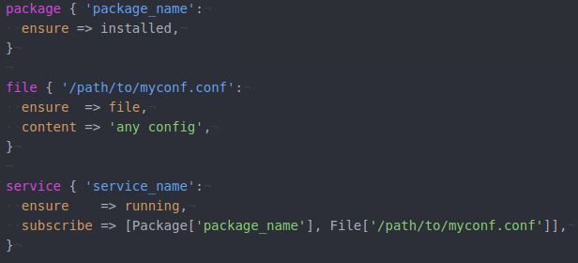
Relacionamentos e
Ordenação

Slide 40
Classes
São blocos de código Puppet que ficam armazenados em módulos
Só serão executadas se forem chamadas
São adicionadas ao catálogo de um node sendo declaradas nos seus manifestos
Configuram pedaços maiores de funcionalidade, como instalação de uma aplicação, gerenciamento de arquivos e serviço

Slide 41
Data Types
String[<Min>, <Max>]
Integer[<Min>, <Max>]
Float[<Min>, <Max>]
Numeric
Boolean
Array[<Type>, <Min>, <Max>]
Hash[<KeyType>, <ValueType>, <Min>, <Max>]
Variant[<Type1>, …,<TypeN>]

Slide 42
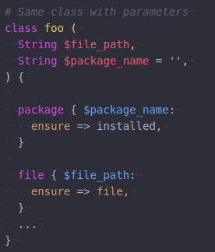
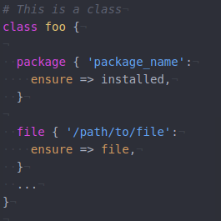
Classes

Slide 43
Classes – Declarando Classes
Declaração resource-like:
class { ‘myclass’:
parameter1 => ‘value1’,
parameter2 => ‘value2’,
}
Declaração include-like:
include myclass
Declaração require:
require myclass
Declaração contain:
contain myclass

Slide 44
Exercício 3
Transforme o manifest escrito no exercício anterior em uma classe
Garanta que os resources estão seguindo a ordem correta utilizando os metaparâmetros
Após a definição da classe, será necessário declará-la; para isso, pode utilizar a declaração resource ou include-like
Utilize o puppet apply para aplicar a classe

Slide 45
Templates
Templates são documentos que combinam código, dados e texto para produzir uma saída renderizada
O objetivo é gerenciar um texto mais complicado com uma entrada simples
O Puppet possui uma linguagem própria para templates: Embedded Puppet (EPP)
Um template pode ser utilizado usando a função epp(), que irá produzir a saída baseada nos parâmetros passados

Slide 46
Templates - EPP
Exemplo do conteúdo em um template file.txt:
say hello <%= $world %>
Usando no código puppet:
file { ‘/tmp/file.txt’:
ensure => file,
content => epp(‘module_name/file.txt’, {
world => ‘to my little friend’
},
}
Saída:
$cat /tmp/file.txt
say hello to my little friend

Slide 47
Hiera
Ferramenta que busca por dados fora dos manifests
Utilizada para manter valores que serão usados em manifests fora do código Puppet
Seus dados são armazenados no formato chave/valor em arquivos YAML
O Puppet busca os dados através do automatic lookup ou de funções de busca (lookup e hiera)

Slide 48
Hiera - Configuração
A configuração de busca do hiera é feita em um arquivo hiera.yaml
Existem três camadas de configuração: Global, Environment e Module Layer
Exemplo de hiera.yaml:
version: 5
hierarchy:
- name: "OS values"
path: "os/%{facts.os.name}.yaml"
- name: "Common values"
path: "common.yaml"
defaults:
data_hash: yaml_data
datadir: data

Slide 49
Hiera - Busca
O Puppet possui o automatic lookup, que procura nos arquivos de dados do Hiera por chaves com o nome equivalente ao parâmetro de uma classe
Também possui duas funções que buscam valores usando o nome da chave:
$var = lookup(‘myhierakey’)
$var2 = hiera(‘myotherhierakey’)

Slide 50
Módulos
São grupos de código que podem ser reutilizados e compartilhados
Devem estar localizados no modulepath, de onde o Puppet automaticamente carrega todo o conteúdo de cada módulo, e o torna disponível
Módulos Puppet podem ser baixados e instalados do forge (forge.puppet.com)
Existe um comando puppet module que permite a busca e instalação de módulos
Todo usuário Puppet deve esperar que seja necessário escrever alguns módulos

Slide 51
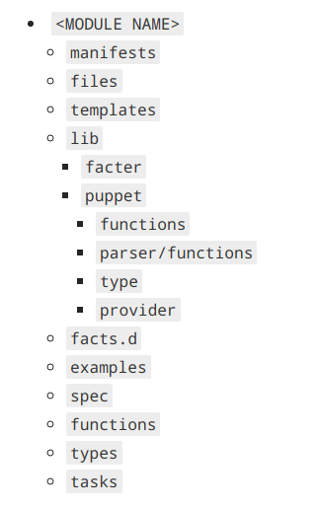
Módulos - Estrutura
Módulos tem uma estrutura própria de diretórios
Nem todos os diretórios são necessários, mas se existirem possuem uma função específica

Slide 52
Exercício 4
Utilizando o comando puppet module search <module_name>, procure alguns módulos no forge
Utilizando o comando puppet module install <module_name>, instale algum módulo que gerencie um pacote
Utilize o puppet apply -e “include <class_name>” para aplicar a classe principal do módulo

Slide 53
PDK- Puppet Development Kit
Ferramenta para auxílio na criação de módulos
Usado para criar uma estrutura completa de um módulo, ou converter um módulo já existente
Suporte a uso de templates, tasks e testes unitário

Slide 54
PDK – Principais comandos
pdk convert – Converte um módulo já existente para o padrão do pdk
pdk new module – Cria um novo módulo
pdk new class – Cria uma nova classe no módulo
pdk new defined_type – Cria um novo defined type
pdk validate – Executa testes para validação do módulo

Slide 55
Environments
São grupos isolados de nodes
Permite que se use diferentes versões dos mesmos módulos
Cada environment possui seu próprio manifest principal, e seu próprio modulepath
Muito útil para testar executar testes antes de mandar para produção
Pode ser utilizado para divisões na infraestrutura
Por padrão, os agentes estão no environment production

Slide 56
Environments – Estrutura
Estrutura básica de um environment:
  modules – Diretório que contem os módulos do environment
  manifests – Diretório que contém os manifests do environment
  data – Diretório com arquivos de dados do Hiera
  hiera.yaml – Arquivo de configuração do Hiera
  environment.conf – Arquivo de configuração que pode sobrescrever configurações como modulepath e manifest
  Puppetfile – Arquivo responsável pela lista dos módulos utilizados no environment
Normalmente, a classificação dos nodes é feita no arquivo manifests/site.pp

Slide 57
Environments – Classificação de Nodes
Classificar um node significa atribuir classes ao mesmo
Exemplo de classificação no manifests/site.pp:
node ‘node1.example.com’ {
include mysql
}
node default {
include ntp
}

Slide 58
Exercício 5: Coding Dojo
Crie um environment no Puppet Master
Utilizando o pdk crie um novo módulo httpd
Crie uma classe que instale o Apache httpd, gerencie um arquivo de configuração e reinicie o serviço caso esse arquivo mude
Teste o módulo com a flag --noop no node Puppet
Quando estiver sendo aplicado corretamente, execute o agente no modo enforce (sem a flag noop)
Faça testes para garantir que o Puppet aplica corretamente: altere o arquivo de configuração, pare o serviço, etc

Slide 59

Dúvidas?

